Slide 1

PART 04
结束部分
（拉伸放松）

Slide 2
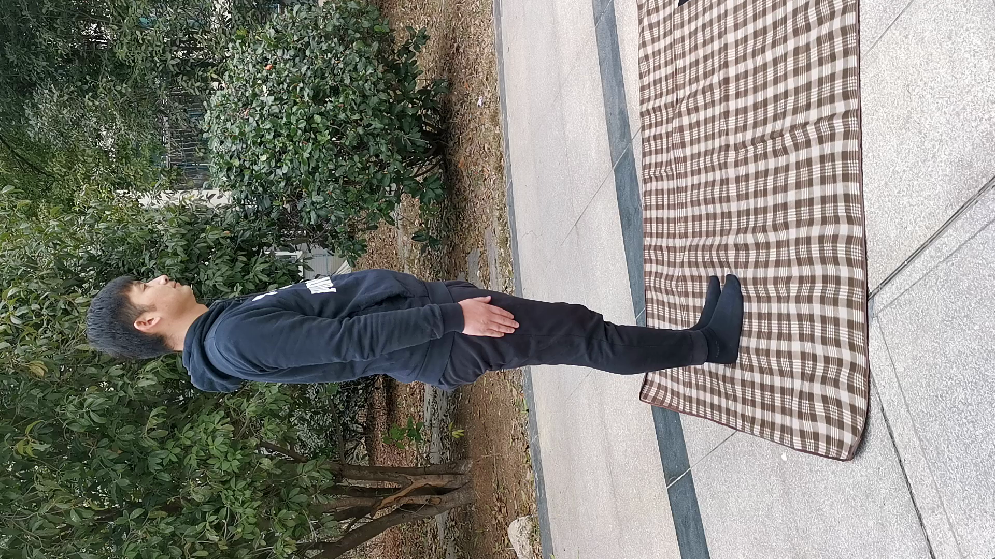
一、立位体前屈 （10秒-20秒）ⅹ3组
双脚并立膝关节伸直，
低头弯腰双手摸脚尖或脚后跟，躯干尽量靠近大腿
每组练习时间（10秒-20秒）
间歇时间（20秒-30秒）。

Slide 3
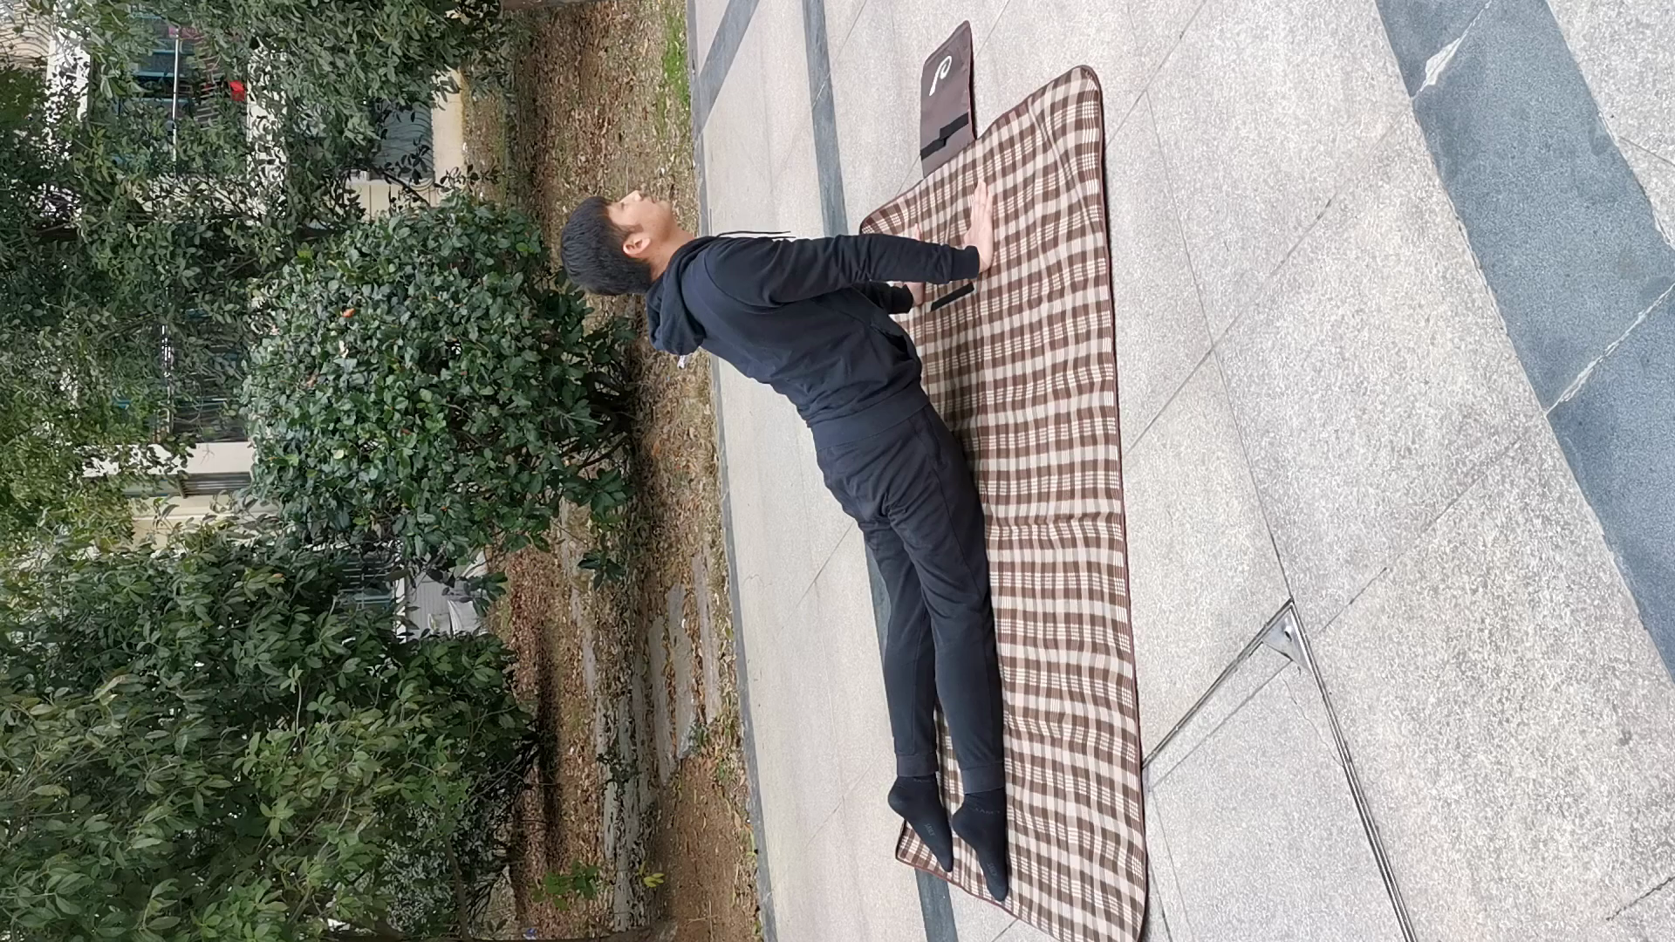
二、腹部拉伸 20秒ⅹ3组
俯卧双手撑地，
肘关节伸直，
抬头尽量把躯干伸展开。

Slide 4
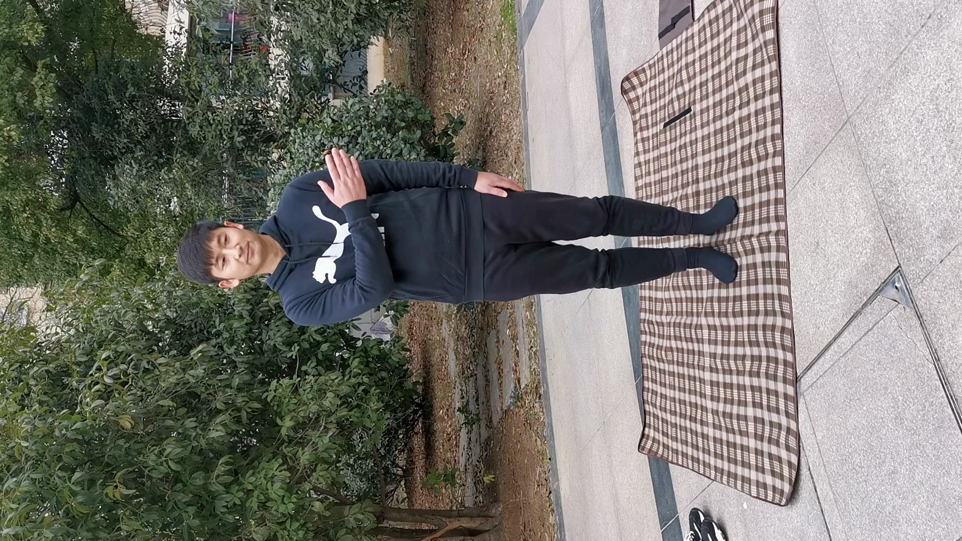
三、 上肢放松 20秒ⅹ3组
双手轮流拍打异侧的大小臂

Slide 5
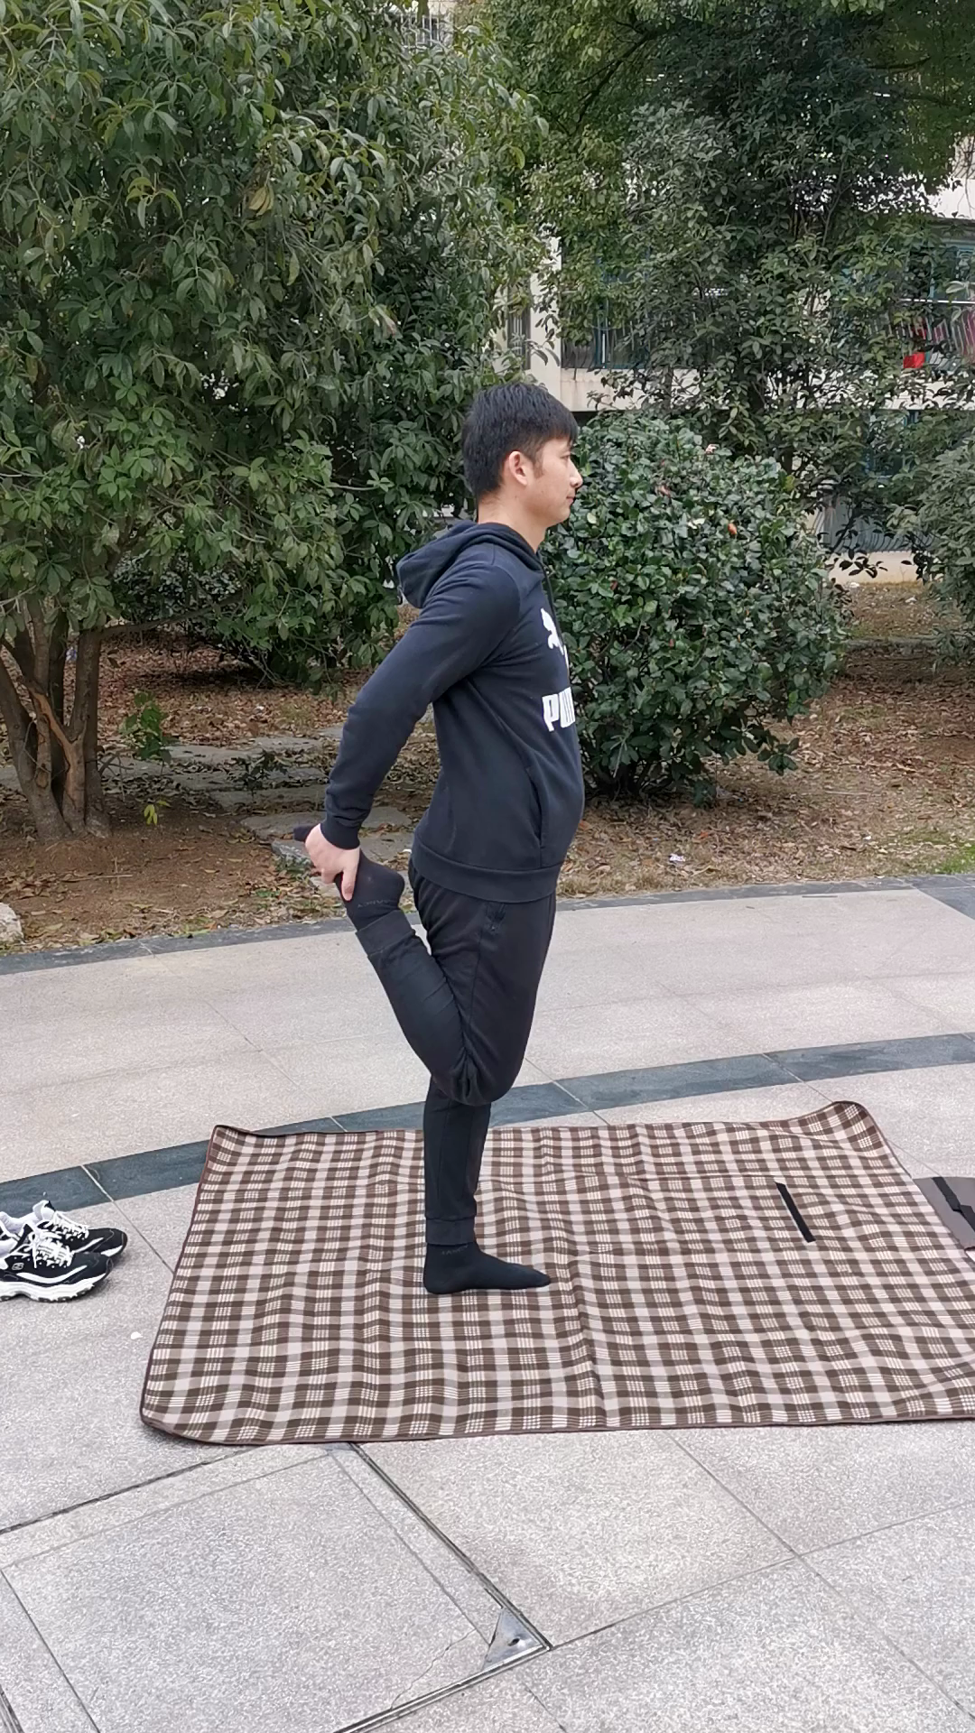
四、 股前肌群拉伸 20秒ⅹ3组

Slide 6
谢谢观看
2020

